Slide 1
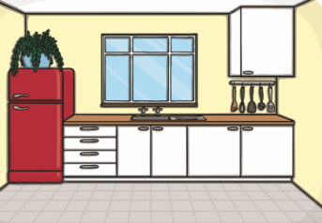
στην κουζίνα

Slide 2
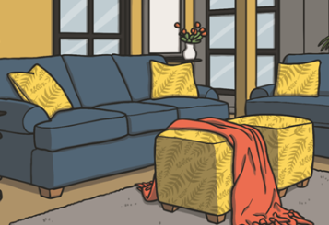
στο σαλόνι

Slide 3
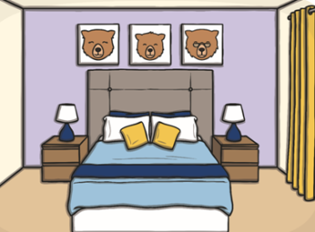
στο υπνοδωμάτιο

Slide 4
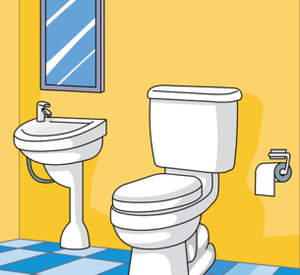
στην τουαλέτα

Slide 5
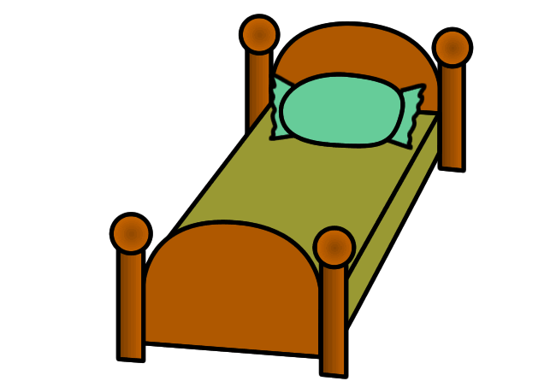
κάτω από το κρεβάτι

Slide 6
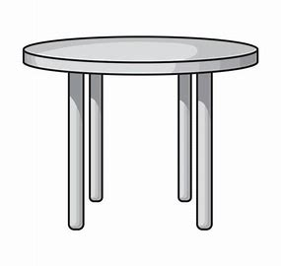
κάτω από το τραπέζι

Slide 7
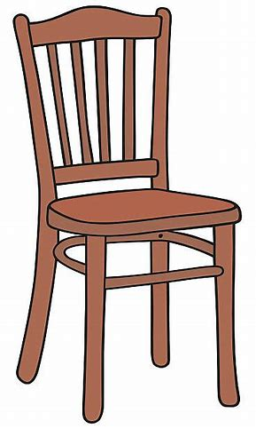
πάνω από την καρέκλα

